Slide 1
시각 장애인을 위한 기억력 훈련
진동장난감
Memory development toy, using touch and hearing without sight
설계문서
강00 2017156000
노00 2017156000
이00 2015156000

Slide 2
INDEX
PART 01
PART 06
INDEX 01
INDEX 06
시스템 모듈 상세 설계
지적사항 및 지적사항에 대한 답변
PART 02
PART 07
INDEX 02
INDEX 07
개발 환경 및 개발 방법 / 데모 환경 설계
관련 연구 및 사례
PART 03
PART 08
INDEX 03
INDEX 08
업무 분담
졸업 연구 개요
PART 04
PART 09
INDEX 04
INDEX 09
졸업 연구 수행 일정
시스템 수행 시나리오
PART 05
PART 10
INDEX 05
INDEX 10
필요 기술 및 참고 문헌
시스템 구성도

Slide 3
PART 01
지적사항 및 지적사항에 대한 답변
1. 시각장애인 대상 요구사항 분석 및 제품에 대한 실험(실제 프로그램의 효과 검증)
- 한국시각장애인복지관, 한국시각장애인연합회 대상으로 한 인터뷰 결과 해당 장난감이 있으면 도움이 될 것이라는 답을 받았음(간접)
- 직접적인 부분은 완성 후 인터뷰 대상이 되었던 곳을 방문할 예정
2. 흥미유발 할 수 있는 게임의 레벨 설정 기준과 근거 제시 필요
- 위와 같이 인터뷰를 통해 시각장애인분들 역시 우리와 같은 사람이고, 눈이 불편하실 뿐이다.
- 즉, 우리와 같이 단순한 것의 경우에는 흥미를 느끼지 않음(너무 간단한 것은 우리와 똑같이 관심도가 떨어진다.)
- 어느 정도 복잡성이 있어야 흥미를 느낀다.(난이도가 높을수록)
- 난이도 설정 기준 : 얼마나 더 많은 것을 기억하고 정답을 맞추는지(개수가 증가함에 따라 난이도 증가)
3. 시각장애인의 기억력 평가 근거 제시 필요
- 일상 기억력 향상 어플리케이션 : 메아리 라는 논문에서 사진의 순서를 기억하는 어플을 통하여 기억력 평가를 실시한 결과
정답률이 높을수록 일상생활 내 기억력 향상에 도움이 되었다는 결과를 보여주었음.
- 이와 같이 비슷한 게임으로, 더 많은 순서를 맞출수록, 시간이 단축될수록 기억력 향상을 검증할 수 있음.
4. 실제 구현할 프로그램 분량을 구체적으로 제시할 것
- 기억력 게임 구현/개발
- 구구단 게임 구현/개발
- 게임 결과값을 서버를 통해 데이터베이스에 저장 구현
- ESP8266 모듈을 통해 아두이노 무선 WIFI 연결 코딩(아두이노 <-> 서버 <-> DB)
- OTA를 통한 자동 업데이트 기능 구현
- STS를 통해 웹 페이지 구성
- 기억력 평가와 향상된 정도를 보여주기 위해 데이터베이스와 연동하여 그래프 출력 페이지 구현(회원)
- 웹 페이지를 관리할 관리자 페이지 구성

Slide 4
PART 01
지적사항 및 지적사항에 대한 답변
5. 추가 기능을 정의하여 팀원들에게 작업량을 골고루 분배할 것
- 기존 게임 구성에서 구구단 게임 기능을 추가하여 아두이노 프로그래밍에 추가하여 지정
- 게임 업데이트 및 3D Printing 역할 분배
- 회로 설계 및 회로 작성 추가
- OTA를 통한 무선 업데이트 기능 추가하여 분배
6. 새로운 게임을 관리자 모드에서 등록할 수 있는 기능 추가
- OTA를 통한 무선 업데이트 기능을 추가하여 새로운 게임이 등록될 시 확인하여 업데이트 될 수 있도록 구현
7. 전체적으로 구현 내용이 적음
- 구구단 게임 추가
- 새로운 게임을 등록할 수 있는 기능 추가(버전 확인하여 무선 업데이트 기능 추가)
- 웹 페이지에서 게임 결과를 비교하여 보여줄 수 있도록 그래프로 보여주는 페이지 추가

Slide 5
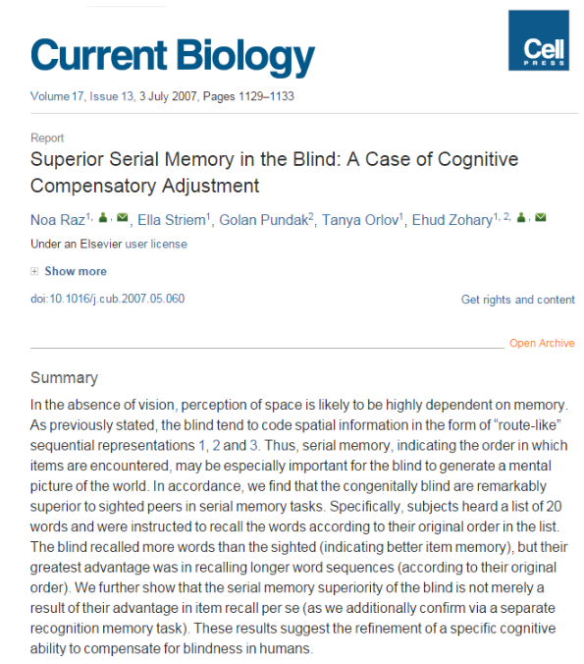
PART 02
관련 연구 및 사례
시각장애인들은 보통 사람이 시각에 할당하는 두뇌의 20~30%를 다른 용도로 사용하는 것을 보이며 J.Current Biology의 6월21일 온라인 2판 최신 호에 따르면, 실제로 일반인보다 순서를 기억하는 능력이 2배에 달한다고 한다.
미국의 ‘Charles Q. Choi’라는 과학 저널리스트가 쓴 글 중…
‘Blind people have superior memory skills’라는 제목의 글에서 이스라엘의 ‘Ehud Zohary’라는 신경생물학자가 실험을 했다. 19명의 선천적 시각장애인과 19명의 정상인 사람을 대상으로 20개의 단어를 한번 말해준 뒤 다시 20개의 단어를 말하도록 하여 기억력 테스트를 하였다. 흥미롭게도, 선천적 시각장애인들이 정상인에 비해 20~35%의 단어를 더 많이 기억하고 있었다.
Zohary교수는 “기본적으로 우리 뇌의 20~30% 정도의 부분이 시각에 의존하고 있는데, 이는 시각장애인들도 동일하게 가지고 있는 부분이며, 시각장애인들은 이 부분을 다른 기능을 하는 데에 사용하고 있을 것이다”라고 추측하였다. 따라서 시각 장애인들이 기억이나 언어를 숙달하는 데에 있어 일반인에 비해 더 능숙할 수 있다는 것이다.
이러한 것들로 미루어 보았을 때, 선천적 시각장애인들은 시각이 아닌 다른 감각기관으로부터 얻은 정보를 이용하여 기억 한다. 이러한 기억력은 일반인에 비해 오히려 뛰어남을 볼 수 있다.
따라서, 시각 장애인들이 정상인에 비해 기억력이 뛰어난 것은 그만큼…
시각 장애인들이 기억력에 의존하며 살고있다는 것을 알 수 있다.
[Figure .01] Ehud Zohary 교수팀의 논문일부

Slide 6
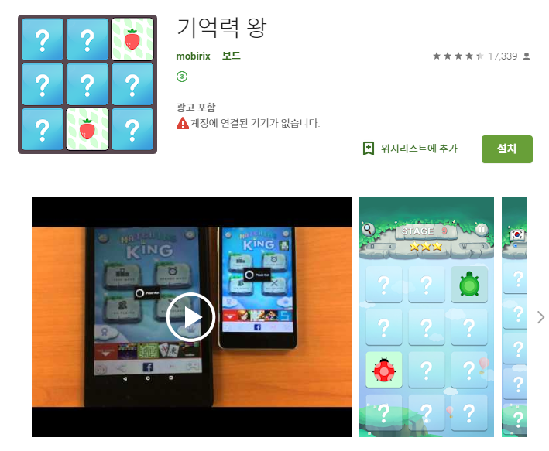
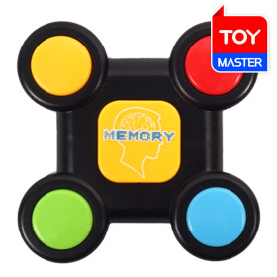
PART 02
관련 연구 및 사례
(그림 1, 기억력 게임 어플리케이션 기억력 왕)
(그림 2. 메모리게임 / 두뇌발달게임)
위 두 개의 예시를 살펴보면, 시각적인 요소를 제외한다면, 문제를 풀 수 있는 방법이 없어진다.
이 외에도 대부분의 기억력 게임의 경우 시각을 위주로 하는게 대다수이다(청각은 보조적 요인).
EX) 그림 짝 맞추기, 화투, 다빈치 코드 게임, 기억력 게임 앱 등
즉, 눈이 보이지 않는 시각장애인의 경우 이러한 게임을 할 수 있는 방법이 존재하지 않는다.
이와 차별성을 두어 시각에 의존하지 않고 촉각(진동)요소를 추가하여 시각장애인도 즐길 수 있는 기억력 향상 장난감을 만들고자 한다.

Slide 7
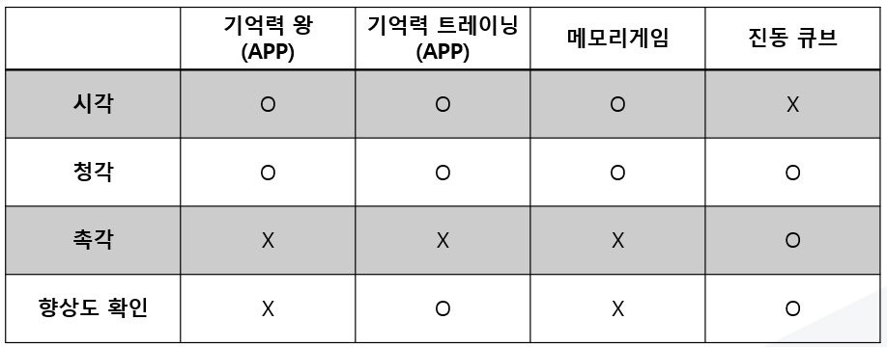
PART 02
관련 연구 및 사례

Slide 8
PART 03
졸업 연구 개요
시각 장애인은 기존 시장에 나와있는 스마트폰과 같은 전자기기 제품을 사용하기 에는 시각에 의존한 것들이 대부분이기 때문에 어려움이 있다. 또한, 시각 장애인을 위한 제품 수 또한 매우 적으며 접하기가 쉽지 않다.
그리고, 시각장애인은 물건을 찾을 때 시각이 아닌 기억력에 의존하여 찾기 때문에 시각장애인에게 있어서 기억력이 중요한 요인이다.
따라서 시각장애인에게 기억력 강화 훈련에 도움을 주는 기기를 개발하면 좋겠다고 생각하여 개발하게 되었다.
연구 개발 배경
시각이 아닌 진동(촉각)과 음악적 요소(청각)을 이용한 기억력 훈련 장난감 개발.
연구 개발 목표
-진동과 음악적 요소를 느끼기 때문에 감각 기능 향상된다.
-양손을 사용하여 문제의 위치를 기억 해야 한다는 점에서 뇌 기능 발달까지 될 것이다.
-기억력 훈련을 통해서 기억력 향상이 된다.
연구 개발 효과

Slide 9

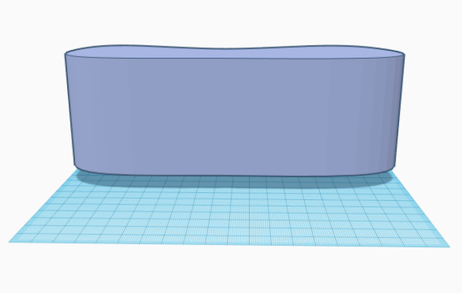

PART 04
시스템 수행 시나리오
기억력 훈련
단계별 기억력 향상 기록 관리
정면
스피커
Data
Data
Keypad
Sheild
쉴드 내 버튼
사용자
DB
관리자 페이지
Data
단계(1~8단계)
클리어 시간(초)
트레이닝 일시(년/월/일)
Data
단계(1~8단계)
클리어 시간(초)
트레이닝 일시(년/월/일)

Slide 10
PART 04
시스템 수행 시나리오
OTA(업데이트)
정면
버전 확인 후 업데이트
Data
Data
Keypad
Sheild
OTA 선택
사용자
DB
관리자 페이지
Data
최신 업데이트 버전
최신 업데이트 버전의 날짜
Data
최신 업데이트 버전
최신 업데이트 버전의 날짜

Slide 11
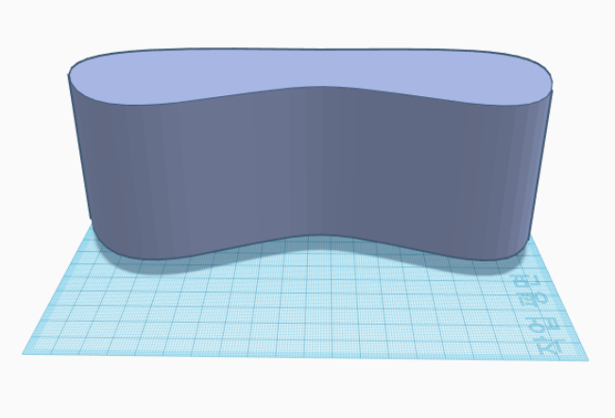
PART 04
시스템 수행 시나리오
뒷면
스피커
진(동)-음 표
진동 세기 1단계-도
진동 세기 2단계-레
진동 세기 3단계-미
진동 세기 4단계-파
진동 세기 5단계-솔
진동 세기 6단계-라
진동 세기 7단계-시
진동 세기 8단계-도
정면
Keypad
Shield
쉴드 내 버튼
버튼
진동 감각 판
대략적인 모습은 손으로 잡았을 때 그립감이 좋은 형태,
Front 하나의 스피커와 키 패드 쉴드로 이루어져 있다.
Back 각 손당 4개의 진동모터와 입력을 받는 버튼이 있다.
앞 판 키 패드 쉴드의 구성은 다음과 같다
* 앞 판의 구성
1. 스피커 : 사운드 출력을 담당
2. 키 패드 쉴드 : 상, 하, 좌, 우 방향키와 선택, 취소 키를 포함하고 있음
* 뒷 판의 버튼 구성
뒷 판은 진동을 느낄 수 있는 진동 감각판과 문제 해결에 필요한 버튼으로 구성이 되어있다.
진동은 총 8단계의 서로 다른 진동 세기로 구분된다.
멜로디는 총 8단계의 서로 다른 음의 높낮이로 구분된다.

Slide 12
PART 04
시스템 수행 시나리오
정면
1. 전원 버튼을 눌러 전원을 킨다.
2. 메뉴는 단계 선택 모드와 Challenge 모드, OTA 모드가 있다.
처음 전원을 킨 후, 좌 이동버튼 이나 우 이동버튼을 눌러 선택한다.
3. Challenge 모드는 게임이 단계별로 진행 되는 모드 이다.
(1단계부터 8단계까지)
4. OTA 모드는 업데이트 파일이 있는지 확인하여 업로드를 진행하는
모드이다.
5. 각각의 메뉴로 이동 되었 을 때 음성으로 지시해 준다.
Ex) 단계 선택 모드 입니다, 확인, 취소 등
Keypad
Sheild
쉴드 내 확인 및 취소 버튼
*Menu*
<-단계 선택 모드->
*Menu*
<-Challenge 모드->
*Menu*
<-OTA 모드->

Slide 13
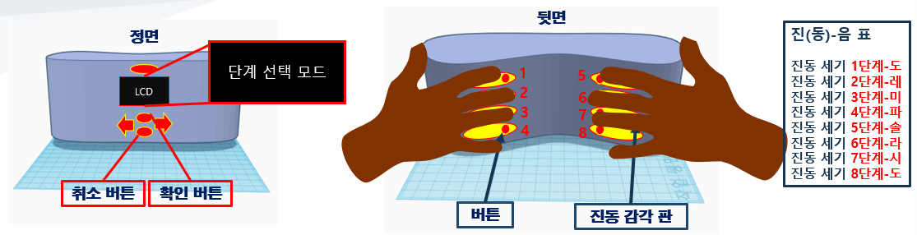
PART 04
시스템 수행 시나리오
정면
단계 선택 모드
Keypad
Sheild
*단계 선택 모드*
기억력 훈련의 단계는 1단계 부터 8단계로 구성 되어있다.
단계 선택 모드 에서는 1~8단계를 선택하여 플레이 할 수 있다.
Ex) 1단계
훈련은 다음과 같이 진행된다.
게임이 시작되면 기기에서 해당 문제에 대해 랜덤하게 배치된 진-음 표를 엄지를 제외한 여덟 손가락에 느끼게 해준다.
(매번 문제를 풀 때 마다 손가락에 대한 진-음표(진-음표 내용은 고정) 위치가 바뀌기 때문에 진-음표를 외울 수 없다.)
이용자는 이후 출력된 1개의 진동의 위치를 기억하여 누른다. 만약 일치하다면, 1단계 통과 오답이라면 게임은 종료된다.

Slide 14
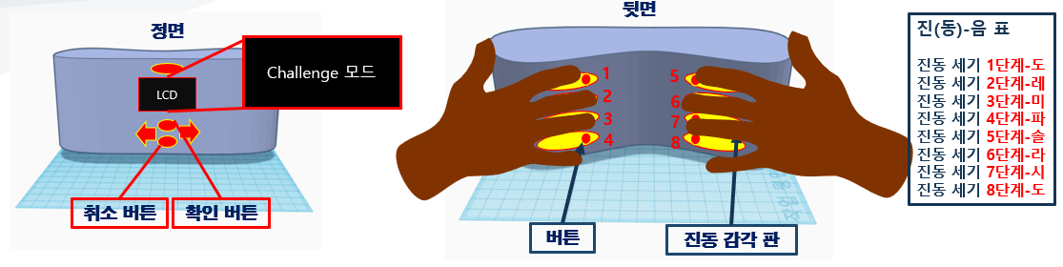
PART 04
시스템 수행 시나리오
정면
Challenge 모드
Keypad
Sheild
*Challenge 모드*
(1단계부터 8단계까지 연속)
훈련방법은 동일하고 1단계부터 정답을 맞췄다면 2단계 3단계로 차례로 단계를 진행한다.
단계가 차츰 높아질수록 맞춰야 되는 위치가 하나씩 늘어나게 되고 사용자는 이것들의 위치를 기억해서 순서대로 누르면 성공하게 된다.

Slide 15
PART 04
시스템 수행 시나리오
정면
OTA(업데이트)
모드
Keypad
Sheild
*OTA(업데이트) 모드*
선택시 연결 가능한 와이파이를 출력한다.
연결 가능한 와이파이 중 연결할 와이파이를 선택한다.
와이파이 연결이 된 후 최신 업데이트 버전의 날짜를 확인한다.
최신 업데이트 버전이 서버에 올라가 있다면 확인하여 자동으로 업데이트를 한다.

Slide 16

PART 05
시스템 구성도 - SW
Input
Control(Web)
Keypad
Sheild
단계
시간 초
단계별
기억력
향상도
계산
트레이닝 일시
Web
Output
기억력
향상 비율
사용자
DB(MySQL)

Slide 17
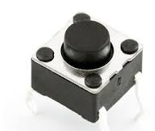
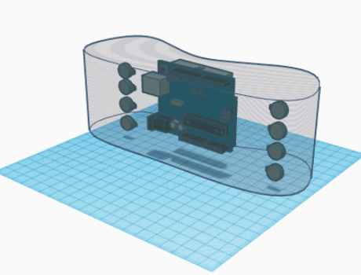
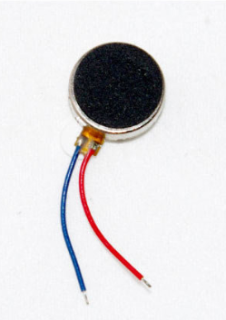
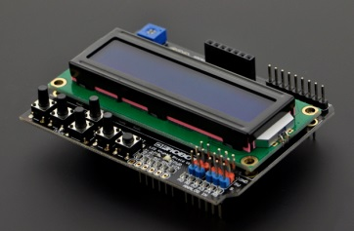
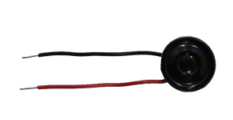
PART 05
시스템 구성도 - HW
각종 버튼 구성품
손가락 접촉 구성품
버튼
정면 (내부)
버튼
진동 모터
화면 구성품
정면(외형)
Keypad
Sheild
내부 구성품
Keypad Sheild
소형 스피커

Slide 18
PART 06
시스템 모듈 상세 설계
전원 연결
Set=0, current_LEVEL=0
게임 설계도(전원 연결)
Lcd_key
btnLEFT
btnRIGHT
btnNONE
btnSELECT
If(set=0) set=3;
else set--;
If(set=3) set=0;
else set++;
Set=0 -> lcd practiceMode출력
Set=1 -> lcd
challengeMode 출력
Set=2 -> lcd
UPDATE 출력
Set=3 -> lcd
WIFI CONNECT 출력
set
Set=0
Set=1
Set=2
Set=3
Set=4
Lcd_key
ChallengeMode
Comming Soon
Update
WiFi Connect
(미 구현)
btnNONE
btnLEFT
btnRIGHT
btnSELECT
Lcd에 current_LEVEL 출력
If(current_LEVEL=1) ->8
Else --;
If(current_LEVEL=8) ->1
Else ++;
practiceMode

Slide 19
PART 06
practiceMode(int rep)
시스템 모듈 상세 설계
trying == answer
게임 설계도(Practice Mode)
Rep만큼 음과 진동 출력 후
answer[rep]에 그 위치 저장
YES
NO
start_clock=millis()
시작 시간 저장
성공
음성메세지 출력
lcd에 wrong 출력
Lcd에
time_result 출력
return 0
버튼 입력 > trying[rep] 저장
mid_clock=millis()
mid_clock-start_clock>100000
음성출력 후 return 0;
return time_result
Rep만큼
입력
NO
practiceMode2 는 성공 음성 메세지 출력이 빠진 것 외에는 practiceMode와 같은 흐름
YES
end_clock=millis()
time_result=end_clock-start_clock

Slide 20
PART 06
시스템 모듈 상세 설계
게임 설계도(Challege Mode)
challengeMode
level=2,time_result=0
practiceMode2(level)
return ==0
level++
return!=0
TCP연결 후
time_result 와 level 저장
time_result+=return
level<8
level?
level==8
성공 음성 출력
TCP연결 후 time_result와 level 저장

Slide 21
PART 06
시스템 모듈 상세 설계
게임 설계도(Gugudan Mode)
result==trying[0]*trying[1]
Gugudan
False
True
int a,b,result
int trying[2]
성공 음성 출력 및
lcd에 Correct! 출력
1~9 까지의 랜덤한 곱셈연산 a*b를 lcd 출력 result=a*b
실패 음성 출력 및
lcd에 Wrong 출력
버튼 입력
trying에 저장

Slide 22
PART 06
시스템 모듈 상세 설계
OTA 설계도(OTA Update)-Flow
Update
WiFi Check
No
WiFi Connection
Yes
Update Start
t_httpUpdate_return ret = ESPhttpUpdate.update(서버 주소, 포트, 파일명);
Result Message
1. UPDATE_FAILED
2. UPDATE_NO_UPDATES
3. UPDATE_OK
restart

Slide 23
PART 06
시스템 모듈 상세 설계
OTA 설계도(Client to Server)
Client
Server
H/W
WiFi Check
No
Update
Start
YES
OTA Result
Update Start
Upload Success
Upload Fail
File Not Found
t_httpUpdate_return ret = ESPhttpUpdate.update
(서버 주소, 포트, 파일명);
WIFI Connection
restart

Slide 24
PART 06
시스템 모듈 상세 설계
전원 연결
Set=0, current_LEVEL=0
게임 설계도(Update 이후)
Lcd_key
btnLEFT
btnRIGHT
btnNONE
btnSELECT
If(set=0) set=3;
else set--;
If(set=3) set=0;
else set++;
Set=0 -> lcd practiceMode출력
Set=1 -> lcd
challengeMode 출력
Set=2 -> lcd
UPDATE 출력
Set=3 -> lcd
WIFI CONNECT 출력
set
Set=0
Set=1
Set=2
Set=3
Set=4
Lcd_key
ChallengeMode
구구단 Mode
Update
WiFi Connect
(미 구현)
btnNONE
btnLEFT
btnRIGHT
btnSELECT
Lcd에 current_LEVEL 출력
If(current_LEVEL=1) ->8
Else --;
If(current_LEVEL=8) ->1
Else ++;
practiceMode

Slide 25
PART 06
시스템 모듈 상세 설계
게임 결과 저장
Arduino
Server
DataBase
게임종료
AWS
MYSQL
Set.php
Level, Time 값
NO
NO
$conn = mysqli
Memory
서버 접근
AT+CIPSTART
Memory IDX
Memory Rank
Memory Sec
Memory Date
YES
YES
$Level = Level
$Time = Time
보낼 명령 입력
AT+CIPSEND
INSTER
Host 주소를 통한
GET방식 전송

Slide 26
PART 06
시스템 모듈 상세 설계
DB 데이터 가져오기
(최신 버전 정보)
Arduino
Server(AWS)
DataBase
Start
MYSQL
NO
Get.php
서버 접근
AT+CIPSTART
NO
$conn = mysqli
YES
YES
Upload
보낼 명령 입력
AT+CIPSEND
요청
$query =
SELECT DATE DESC
$result =
query($conn, $query)
Upload IDX
Upload Title
Upload Content
Upload File Name
Upload File Size
Host 주소를 통한
GET /Get.php
if($row =fetch_array
($result))
출력
echo $row[DATE]

Slide 27
PART 06
시스템 모듈 상세 설계
Client
Web
DB
Web 설계도
User
사용자
Spring Security
User IDX
User ID
User Password
User Name
User Age
User Sex
User Register Date
User Authority
User Register
No
IF User
IF User == F
YES
User Login
ID
PW
IF Login
No
YES
Memory Chart Page
Memory
Memory IDX
Memory Rank
Memory Sec
Memory Date
Memory Chart
9x9 Chart
Upload
Upload Page
Upload IDX
Upload Title
Upload Content
Upload File Name
Upload File Size
Memory Game
9x9 Game

Slide 28
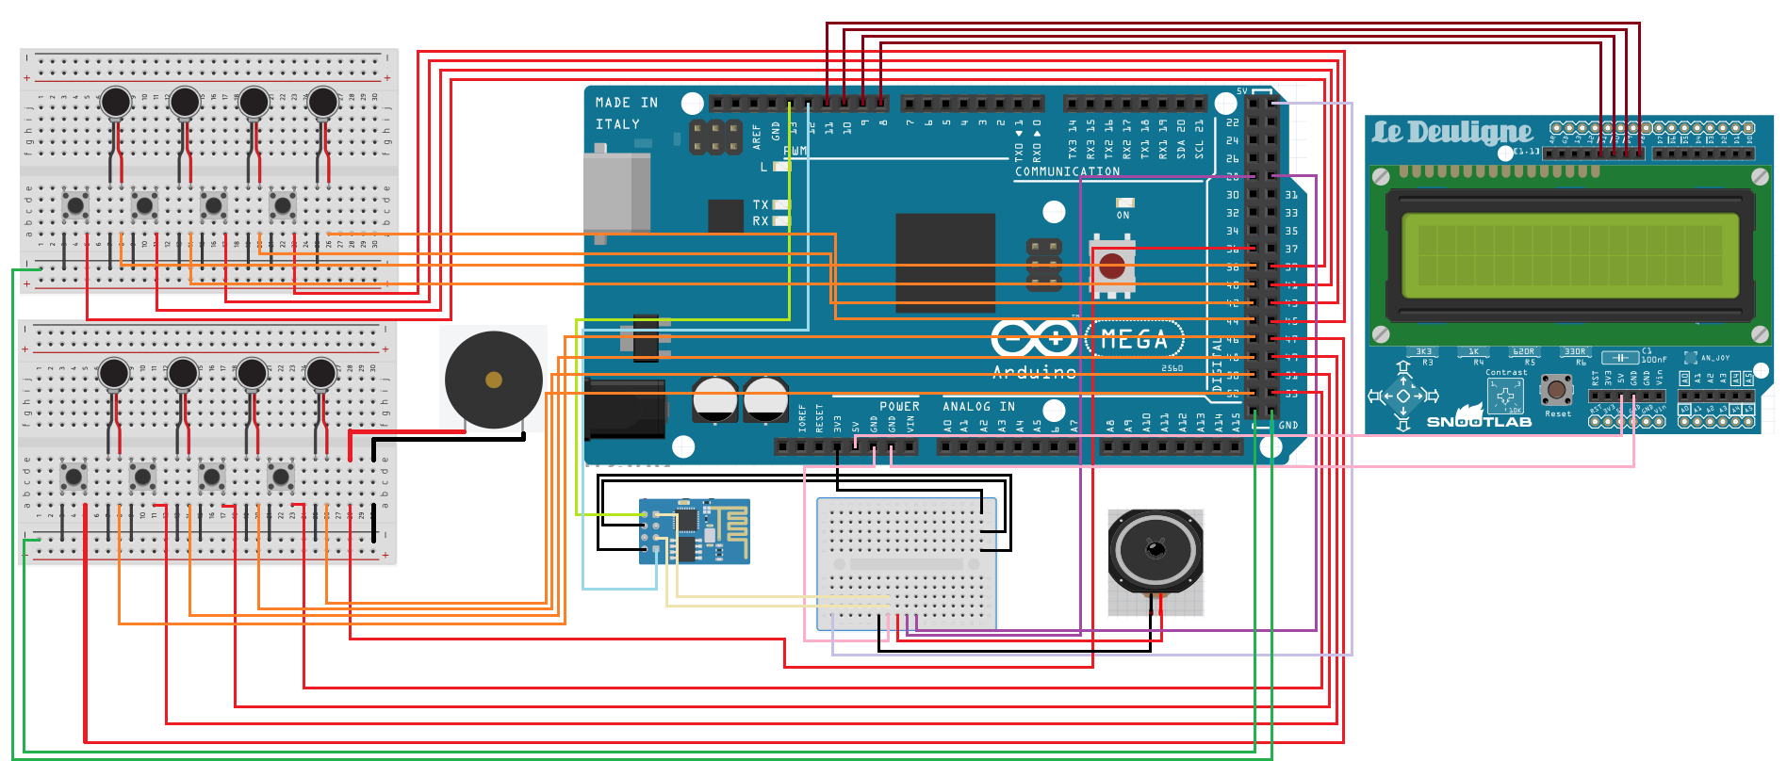
PART 06
시스템 모듈 상세 설계 - 회로도
SD
카드
SD
카드

Slide 29
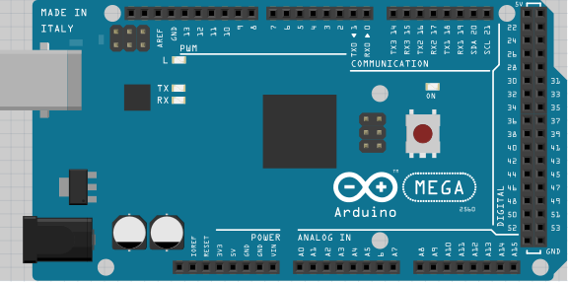




PART 07
개발 환경 및 개발방법 / 데모 환경 설계
 | 이름 | 개수
HW | 메가보드 | 1개
 | ESP8266 WiFi 모듈 | 8개
 | 진동 모터(DC3V TK1027A03-30) | 8개
 | LCD KeyPad Shield | 1개
 | 아두이노 소형 스피커 | 1개
 | 푸쉬 버튼 | 8개
 | 브레드 보드(미니 / 소형) | 1개/2개
 | 푸에조 부저 | 1개
 | SD카드 | 1개
SW | 아두이노 통합 개발 환경 (IDE)
 | AWS 서버(PHP/Putty)
 | STS(JAVA)
 | RDS(MYSQL)
메가보드
IDE
AWS 서버
STS
MYSQL

Slide 30
PART 07
개발 환경 및 개발방법 / 데모 환경 설계
졸업작품 GitHub 주소
- https://github.com/kpuS4-04/cubism
팀원별 GitHub ID
- 팀장 : 이태웅(dlxodnd@kpu.ac.kr: kpuS4-04(master))
- 팀원 : 노진욱(NoJinUk(Contributors))
- 팀원 : 강승윤(kangseungyoon(Contributors))

Slide 31
PART 07
개발 환경 및 개발방법 / 데모 환경 설계
1. Arduino
- IDE를 이용한 진동 장난감 구현
- 연습 모드 / Challenge 모드 / 구구단 모드의 게임 구현
- ESP8266 AT Command를 통하여 서버와 통신
- OTA를 이용하여 무선 업로드 구현
2. Web
- STS(JSP)툴을 이용하여 페이지 구현
- 관리자 및 회원을 두고 회원 관리
- 사용자의 기억력 게임 결과에 대한 데이터 관리 및 그래프로 시각화
- DB와의 연동은 MyBatis를 이용
3. Server 및 DB
- AWS EC2서버에 Apache Tomcat을 이용한 서버 구축 및 웹 애플리케이션 배포
- AWS EC2서버에 Apache 구축 및 PHP를 이용하여 RDS(DB)와 연동
- AWS RDS서버에 MySQL을 이용한 DB 구축

Slide 32
PART 07
개발 환경 및 개발방법 / 데모 환경 설계
아두이노 보드 전원 ON
챌린지 모드 게임 시연
게임 결과에 대한 정보 웹, DB내 확인
기억력 향상도 및 평가 정도(그래프) 확인
OTA 모드 시연(무선 업로드)
무선 업로드 완료 후 업데이트 된 내역 확인

Slide 33
PART 08
업무 분담
 | 이00(웹) | 강00(아두이노) | 노00(아두이노+요구사항)
자료수집 | -시각장애인과 기억력 연관관계 -기억력 훈련 관련 자료조사 -하이브리드 웹앱 개발 관련 자료 수집 -웹 그래프 관련 자료 수집 -AWS서버 구축 조사 | -시각장애인과 촉감의 연관관계 조사 -기억력 게임 콘텐츠 실제 사례조사 -아두이노 프로그래밍 기초 및 응용 법 -전자 회로 관련 사전 조사 -각각의 장치( lcd, 진동모터, 버튼 )와 디바이스의 연동 방법 사전 조사 | -시각장애인과 청각의 연관관계 조사 -시각장애인과 인터뷰 -기억력 게임과 관련된 콘텐츠 실제 사례 조사 -아두이노와 서버, DB연동 조사 -아두이노 무선 인터넷 연결 조사 -전자 회로 관련 사전 조사
설계 | -DB table 설계 -Front End 설계 -Back End 설계 -OTA 설계 | -아두이노 하드웨어 회로 설계 -단계 선택 모드 설계 -챌린지 모드 설계 -구구단 모드 설계 | -아두이노 무선 인터넷 연결 설계 -아두이노 서버 연동 설계 -아두이노 DB 연동 설계
구현 | -DB table 구현 -Front End 구현 -Back End 구현 -OTA 구현 -서버 구축 | -진동 장난감 구현 -아두이노 프로그램 콘텐츠 구현 | -진동 장난감과 DB 연동 -진동 장난감과 서버 연동 -진동 장난감과 무선 인터넷 연결
테스트 | -장비 작동/제어 테스트 -원격 작동/제어 테스트 -통합테스트 / 유지보수

Slide 34
PART 09
졸업 연구 수행 일정
예상 일정
실제 수행 일정
항목 | 추진일정 | 12월 | 1월 | 2월 | 3월 | 4월 | 5월 | 6월 | 7월 | 8월 | 9월 | 10월
요구사항 정의 및 분석 | -요구사항 정의 및 분석 -요구사항 명세
시스템설계 및 상세설계 | 시스템 설계(회로, Web) 하드웨어 설계(디자인)
구현 | 코딩(Web, 아두이노-부품 연동, 콘텐츠 개발)
시험 및 데모 | 시험 및 데모 & 테스트 및 수정
문서화 및 발표 | 문서화 및 발표
산업기술대전 | 산업기술대전
졸업작품 최종 보고서 작성 및 패키징 | 졸업작품 최종 보고서 작성 및 패키징

Slide 35
PART 10
필요 기술 및 참고 문헌
 | 참고문헌
 | 기억력 게임 콘텐츠 종류 * https://www.youtube.com/watch?v=bmAYUmLHVH8 * http://www.lotte.com/goods/viewGoodsDetail.lotte?goods_no=493588559 기억력 향상 방법 * https://steptohealth.co.kr/7-training-for-remembering/ 칼럼 - 음악교육 받으면 언어 기억력 발달 – 장유경(한솔교육문화연구원장) * http://legacy.www.hani.co.kr/section-005006001/2003/08/005006001200308031523128.html 논문 - Understanding of Memory Processing -조수진(남부대학교 언어치료청각학과) * https://www.e-asr.org/upload/pdf/asr-8-1-1.pdf 기사 – 시각장애인, 기억력 탁월 * https://www.sciencetimes.co.kr/?news=%EC%8B%9C%EA%B0%81%EC%9E%A5%EC%95%A0%EC%9D%B8-%EA%B8%B0%EC%96%B5%EB%A0%A5-%ED%83%81%EC%9B%94 칼럼 – 뇌가 음악을 만날 때 * http://www.brainmedia.co.kr/BrainScience/6900 논문 – Memory Classification and Related Anatomy * http://www.js-silver.kr/page/diseases/dementia/04.pdf 장기기억 관련 연구 자료 * https://www.ibs.re.kr/cop/bbs/BBSMSTR_000000000902/selectBoardArticle.do?nttId=16135&pageIndex=1&searchCnd=&searchWrd= 시각장애인 기억력 연구 논문 * Ehud Zohary 교수팀 - ‘Blind people have superior memory skills’

Slide 36
PART 10
필요 기술 및 참고 문헌
 | 참고문헌
 | 시각장애인 관련 기사와 논문 * https://www.sciencetimes.co.kr/?news=%EC%8B%9C%EA%B0%81%EC%9E%A5%EC%95%A0-%EB%B6%88%ED%8E%B8-%EB%8D%9C%EC%96%B4%EC%A4%84-%EA%B3%BC%ED%95%99%EA%B8%B0%EC%88%A0%EC%9D%80 * http://www.dbpia.co.kr/Journal/ArticleDetail/NODE00949046 논문 – 시각장애학생의 효울적인 학습환경에 대한 연구 * http://www.ksse.or.kr/data/2016/04-2016.pdf 논문 – 한국시각장애교육 / 재활학회 연구 기억력 및 기억력 게임 관련 * http://www.dbpia.co.kr/Journal/ArticleDetail/NODE06139430 논문 - 일상 기억력 향상 어플리케이션 : 메아리* http://legacy.www.hani.co.kr/section-005006001/2003/08/005006001200308031523128.html * https://www.e-asr.org/upload/pdf/asr-8-1-1.pdf 논문 – 기억처리과정의 이해 * http://www.dbpia.co.kr/Journal/PDFViewNew?id=NODE07237674&prevPathCode= 논문 – 시간 순서 기억과 아동의 언어 능력 간의 관계 연구 * http://www.dbpia.co.kr/Journal/PDFViewNew?id=NODE06597518&prevPathCode= 논문 – 인지기능 향상을 위한 기능성 퍼즐게임 설계 및 구현

Slide 37
Thank you

